Slide 1
疫苗與 人體免疫機制
李秉穎
台大兒童醫院

Slide 2
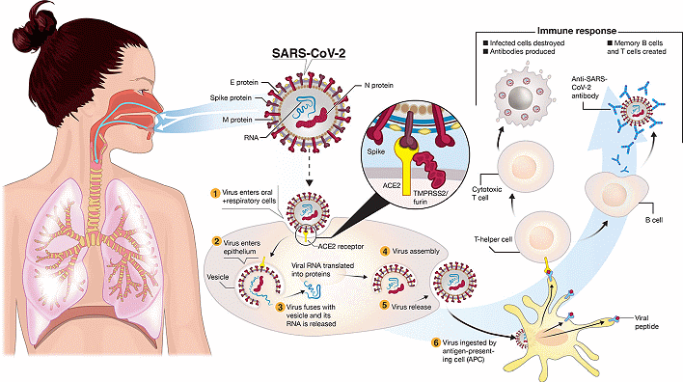
對抗感染症的免疫反應
抗原呈現細胞 (antigen-presenting cell)：將病原的抗原資訊傳送給T細胞
淋巴球：
輔助性T細胞：幫助B細胞製造抗體
毒殺性T細胞：清除被病毒感染的細胞
Image source: https://commons.wikimedia.org/w/index.php?curid=99473789

Slide 3
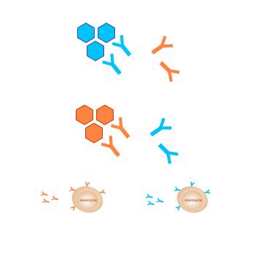
免疫反應的專一性 (specificity) 只能辨識一種抗原的一個特定部位
腮腺炎病毒
腮腺炎抗體
麻疹病毒
麻疹抗體
B細胞製造麻疹抗體
B細胞製造腮腺炎抗體
Image source: Krishgen BioSystems (https://www.elisatests.in/the-specificity-of-antibodies/)

Slide 4
疫苗：刺激免疫反應但不致病
劉盈秀、李岳倫. 國家衛生研究院「上課了！」免疫系統與疫苗（上）（https://science.nhri.edu.tw/health/1787/）

Slide 5
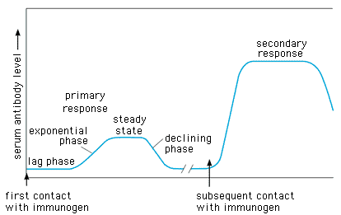
Immune memory 免疫記憶
記憶型T細胞與記憶型B細胞：再次遭遇以前曾經遇過的抗原時，就能夠立即的產生反應
基礎劑與加強劑
繼發免疫反應
初次免疫反應

Slide 6
主動性免疫 Active immunization
非活性疫苗 (inactivated vaccine)
效果較差 (RNA疫苗例外)
安全性較高
活性減毒疫苗 (live, attenuated vaccine)
效果較佳 (腺病毒疫苗例外)
安全性疑慮較多

Slide 7
中國大陸的活性減毒疫苗 接種日本疫苗後發生腦炎？
據《蘭州晨報》報道，由4月25日至6月10日，甘肅省天水市麥積區第二人民醫院和第四人民醫院共收治了100名染上病毒性腦炎的兒童。 .
許多家長懷疑孩子發燒與注射「乙腦疫苗」有關。
當地麥積區疾控中心負責人說，這次小孩患的腦炎與注射疫苗沒有關係。
【2005.6.23 奇摩新聞】

Slide 8
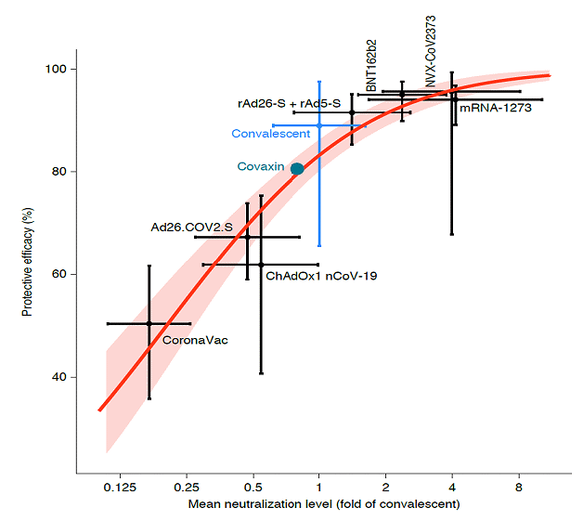
中和抗體與有症狀感染保護效力的相關性
Pfizer/BNT
Novavax
Sputnik V
保護效力
痊癒者血清
Moderna
印度
Johnson & Johnson
AstraZeneca
免疫橋接
中國科興
抗體濃度
Khoury DS. Nat Med 2021;doi: 10.1038/s41591-021-01377-8.

Slide 9
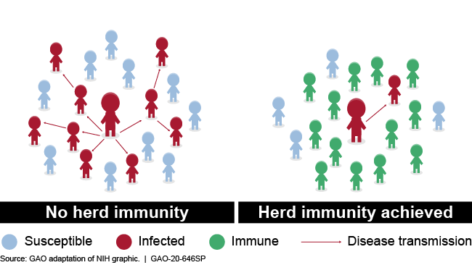
群體免疫或群體保護 Herd immunity or herd protection
人傳人的疾病
人群疫苗接種率超過某數值後，未接種疫苗者也受到保護
The U.S. Government Accountability Office (https://www.gao.gov/products/GAO-20-646SP)

Slide 10
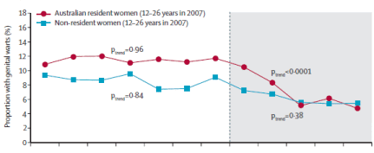
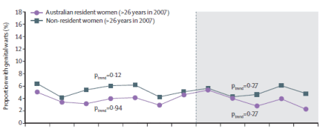
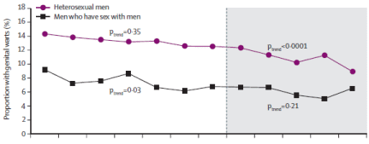
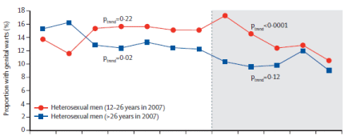
年輕女性與男性(12-26 yrs)的生殖器疣發生率減少 2011, 澳洲
常規接種4價人類乳突病毒疫苗
12-26歲女性
澳洲住民：減少
非住民：不變
> 26歲女性
澳洲住民：不變
非住民：不變
異性戀男性
12-26歲：減少
>26歲：不變
異性戀男性：減少
同性戀男性：不變
Donovan B. Lancet Infect Dis 2011;11:39.

Slide 11
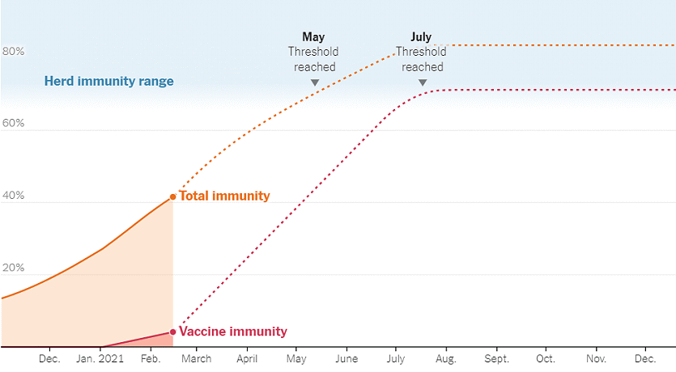
群體免疫與疫苗接種 2021.2.20, The New York Times
60%~70%人群具免疫
力，可使R值小於1
https://www.nytimes.com/interactive/2021/02/20/us/us-herd-immunity-covid.html

Slide 12
新冠病毒抗體無法阻止無症狀感染 南非，2022
Garrett N. medRxiv 2021; doi: https://doi.org/10.1101/2021.12.20.21268130.

Slide 13
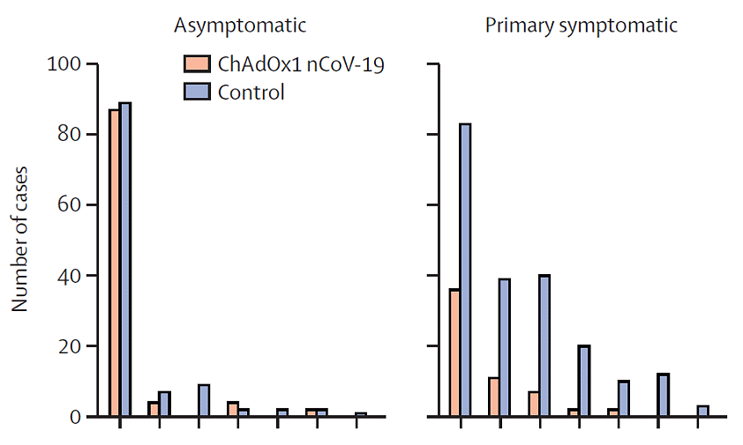
接種AstraZeneca疫苗後，病毒排出時間縮短 英國，2021
無症狀感染
有症狀感染
核酸陽性持續週數
Emary KRW. Lancet 2021; 397: 1351.

Slide 14
疫苗保護持續時間
非活性疫苗: 5-10 年或稍久 (B型肝炎、白喉-破傷風-百日咳三合一、 日本腦炎)
A 型肝炎疫苗: 至少30年左右
流感: 每年注射
活性減毒疫苗: 保護持續較久，終生免疫？

Slide 15
麻疹抗體陽性率隨著年齡上升逐漸下降 台灣，2007
29歲 (1978年開始常規疫苗)
% 抗體陽性
Chen CJ. Vaccine 2012;30:6721.

Slide 16
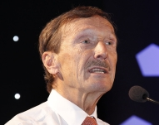
想終身免疫 專家：要反覆曝露 中央社，2013.11.16
辛克納格目前是瑞士蘇黎世大學實驗免疫學榮譽教授，1996年諾貝爾生物醫學獎得主，今天受邀到成功大學舉辦的「第三屆國際傳染性疾病暨第十三屆台日聯合細胞訊息與基因調控研討會」中發表演講。
辛克納格主講「病毒為免疫之本」。他說，想要獲得終身免疫，必須反覆暴露在抗原中，反覆產生抗體，才能終身免疫，過去教科書提到「只要一次曝露在抗原中，就能獲得終身免疫」的觀念是錯誤的。

Slide 17
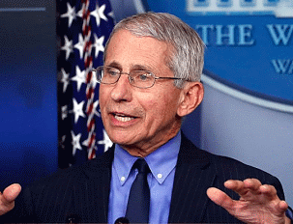
Dr. Anthony Fauci says there’s a chance coronavirus vaccine may not provide immunity for very long June 3, 2020, CNBC
If Covid-19 acts like other coronaviruses, “it likely isn’t going to be a long duration of immunity,” Fauci, director of the National Institute of Allergy and Infectious Diseases, told JAMA Editor Howard Bauchner.
“When you look at the history of coronaviruses, the common coronaviruses that cause the common cold, the reports in the literature are that the durability of immunity that’s protective ranges from three to six months to almost always less than a year,” he said. “That’s not a lot of durability and protection.”
https://www.cnbc.com/2020/06/02/dr-anthony-fauci-says-theres-a-chance-coronavirus-vaccine-may-not-provide-immunity-for-very-long.html

Slide 18
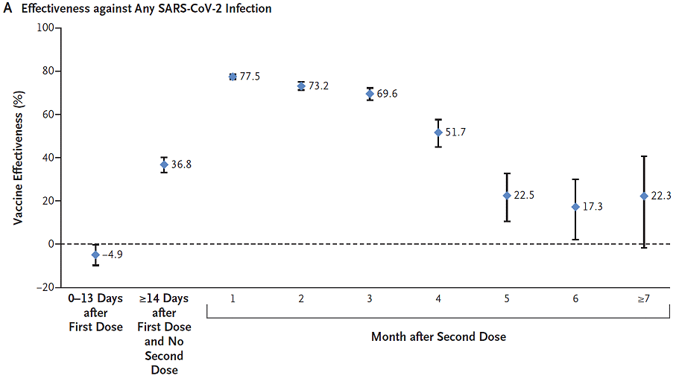
BioNTech/輝瑞新冠疫苗保護力的下降 2021, 卡達
輝瑞/BioNTech疫苗對於有症狀COVID-19的保護效果
6個月
Chemaitelly H. Engl J Med 2021;385:e83.

Slide 19
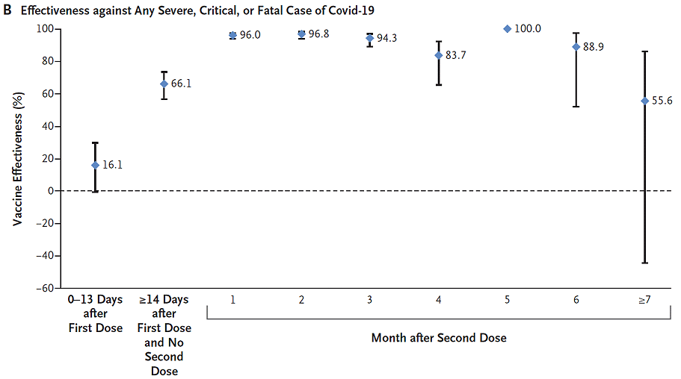
BioNTech/輝瑞新冠疫苗保護力的下降 2021, 卡達
輝瑞/BioNTech疫苗對於嚴重或致命COVID-19的保護效果
6個月
Chemaitelly H. Engl J Med 2021;385:e83.

Slide 20
免疫系統：B細胞與T細胞
B細胞製造抗體：飛彈部隊
辨識病毒外表，對付細胞外病毒
毒殺性 T (CD8)細胞：坦克部隊
辨識病毒內在，對付細胞內病毒
Image source: https://commons.wikimedia.org/w/index.php?curid=99473789

Slide 21
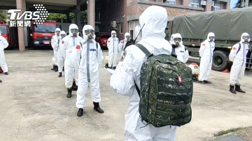
Delta逼英國再封城！醫揪台致命關鍵：爆發無法收拾 2021.6.27 TVBS
一對祖孫（案13332、案13333）從秘魯返台確診，經基因定序後認定都是印度Delta病毒變異株，短短幾天形成一條傳播鏈，親戚、白牌車司機等8人都確診。對此，邱OO指出， Delta的傳染力非常非常強，連原本都準備解封的英國，都因Delta病毒重新封城，直言對台灣來說更危險，若Delta病毒多點爆發，疫情可能一發不可收拾。
邱OO表示，英國已有6成民眾接種疫苗，原本也準備要解封，卻因Delta病毒入侵，只好延後解封，對疫苗覆蓋率不足的台灣來說，處境無疑更危險。

Slide 22
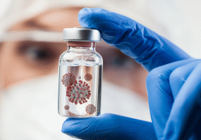
Omicron 32變、比Delta更強！林OO憂心「這次可能不是狼來了」 2021.11.29 遠見
COVID-19新變異株「Omicron」（又稱「B.1.1.529」）已相繼在非洲、歐洲等地被發現，外界推估該變異株具有高傳播力，傳染力可能比Delta高且有免疫逃脫特質。對此，林OO也憂心表示「這次可能不是狼來了」。
英國有專家指出，這可能是我們見過最糟的變異株。
「從目前的資料來看，這株B.1.1.529也許比Delta plus更值得擔心一些，因為初步資料看來它可能在南非部分地區很快的成為主流病毒株了。」

Slide 23
「大家對Delta過分恐慌」 專家：台灣人有這法寶守得住 2021.9.8 聯合報
新冠肺炎變種病毒Delta入侵台灣，引發一片恐慌，北部社區已有再度淪陷的趨勢，但台大小兒感染科醫師李秉穎表示，「大家好像有點過分恐慌了」，Delta並非不能防範，國外因為Delta疫情再創新高，一方面可能是疫苗的效力不夠，但國外在打完疫苗後就不戴口罩，是Delta猖獗的主因，台灣不一樣，大家配合度高，打完疫苗後仍戴口罩、保持社交距離，「口罩就是台灣的另一種疫苗」，大家不必擔心守不住。

Slide 24
免疫系統：B細胞與T細胞
新冠病毒的變異：S抗原的外表型態改變，不影響T細胞所辨識的內在抗原胺基酸基酸序列
Image source: https://commons.wikimedia.org/w/index.php?curid=99473789

Slide 25
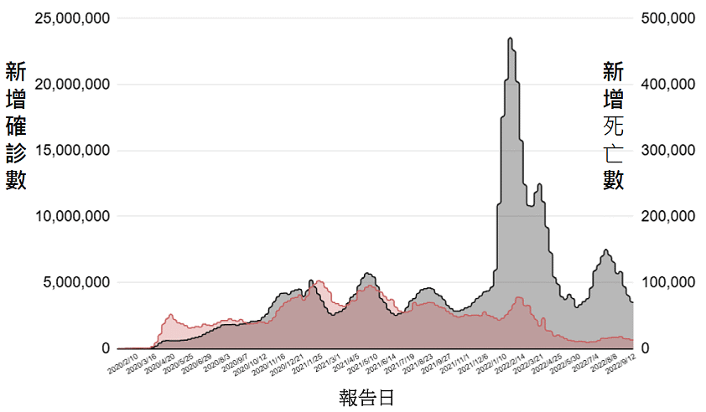
全球新冠疫情狀況 直至2022.9.13，台灣疾病管制署
確診數
死亡數

Slide 26
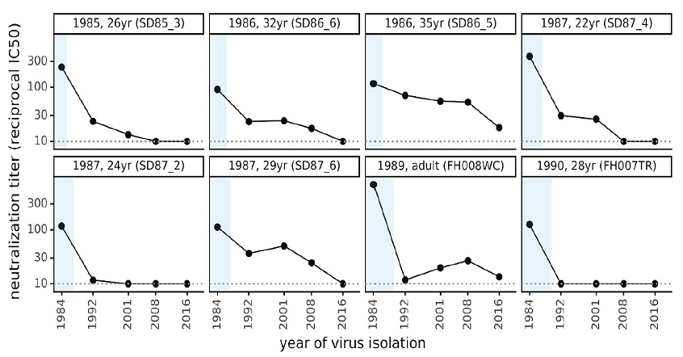
人類冠狀病毒229E 2020, 美國
血清對冠狀病毒的中和能力，隨著病毒突變逐年下降，主要原因是S蛋白的突變
Eguia R. bioRxiv 2020;doi: https://doi.org/10.1101/2020.12.17.423313.

Slide 27
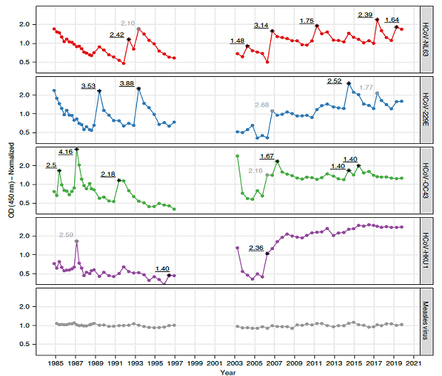
因為冠狀病毒不斷突變，所有人都會不斷得到冠狀病毒感染，進而維持持久的免疫力 N=10, 1985-2020, 荷蘭
冠狀病毒抗體濃度
Edridge AWD. Nature Medicine 2020;26:1691.

Slide 28
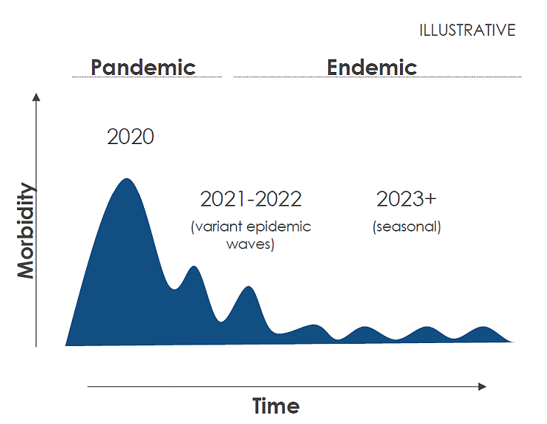
新冠病毒未來會感冒化
Modified from Moderna’s file

Slide 29
Thanks….

Slide 30
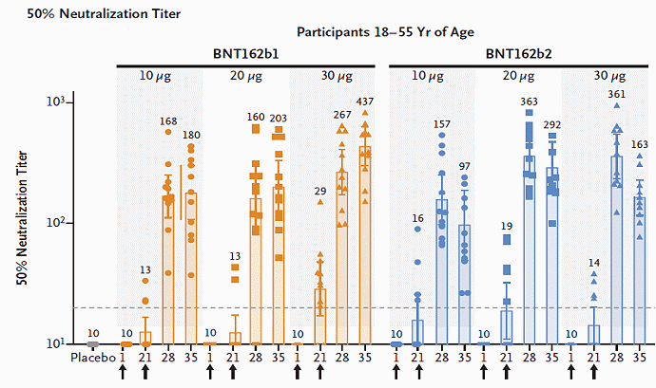
新冠 RNA 疫苗 N=195, 2 doses, 18~85 years, Pfizer/BioNTech
Modified RNA:
BNT162b2: S protein in prefusion conformation
LOG
(Human convalescent serum)
Walsh EE. N Engl J Med 2020; DOI: 10.1056/NEJMoa2027906.

Slide 31
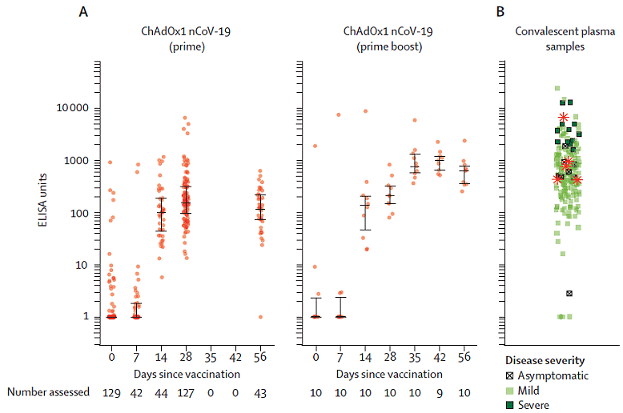
新冠猿猴腺病毒疫苗 (chimpanzee adenovirus vaccine) N=1077, 18~85 years, Oxford/AstraZeneca, 2020
活性減毒疫苗容易受外來抗體干擾
LOG
1 dose
2 doses
Booster dose
28 days later
(Human convalescent serum)
Folegatti PM. Lancet 2020; 396: 467–78.

Slide 32
疫苗的效果
都不是百分之百有效
致免能力 (immunogenicity): 產生保護性抗體的比率
B型肝炎、日本腦炎: 90% 左右
小兒麻痺、白喉、破傷風、水痘、MMR：> 95%
保護效力 (protective efficacy): 發生感染以後, 不發病的比率，一般大於60%，> 90%則極佳

Slide 33
COVID-19 疫苗對於重症的保護效果 2022, Review
AstraZeneca
92.52%
Moderna and Pfizer/BNT
91.33%
Chuenkitmongkol S. Expert Rev Vaccines 2022;1-14.

Slide 34
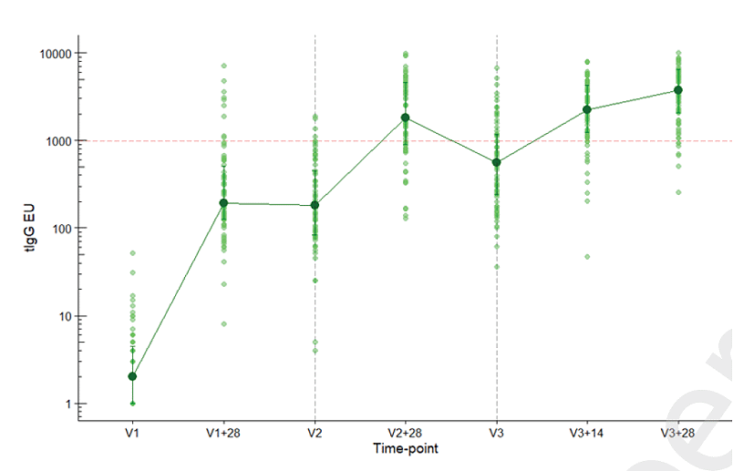
第三劑AstraZeneca新冠疫苗的抗體反應 第二劑疫苗6~12個月後，英國，2021
第1劑
第2劑
第3劑
Flaxman A. Lancet 2021; http://dx.doi.org/10.2139/ssrn.3873839.

Slide 35
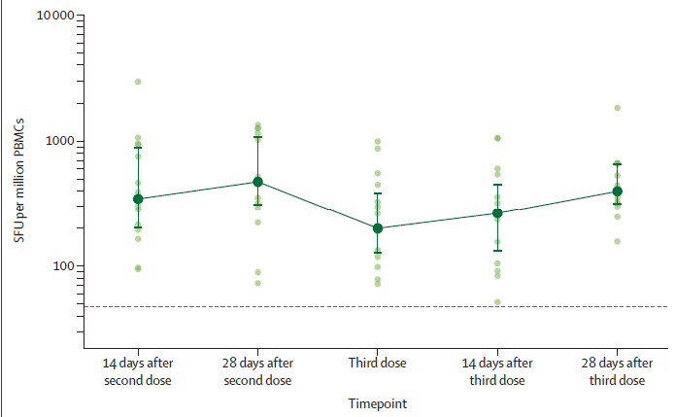
第三劑AstraZeneca新冠疫苗的T細胞反應 第二劑疫苗6~12個月後，英國，2021
IFN-γ ELISpot responses
第2劑
第3劑
Flaxman A. Lancet 2021; https://doi.org/10.1016/S0140-6736(21)01699-8

